Slide 1




BÁO CÁO BÀI TẬP NHÓM
PHÁT TRIỂN ỨNG DỤNG WEB NÂNG CAO
ĐỀ TÀI: XÂY DỰNG ỨNG DỤNG WEB CHO CỬA HÀNG NỘI THẤT
Nhóm 14
FurnitureShop

Slide 2


FurnitureShop
NỘI DUNG
Giới thiệu đề tài
Công nghệ sử dụng
Kiến trúc ứng dụng
Những chức năng chính
Kết quả đạt được
Hướng phát triển
Phân công công việc

Slide 3


Giới thiệu
1.Mục tiêu của trang web
Xây dựng một ứng dụng web cửa hàng nội thất là một đề tài hấp dẫn và mang tính thực tiễn cao, được phát triển trên nền tảng web giúp khách hàng có thể tham khảo sản phẩm của cửa hàng, chọn mua các sản phẩm nội thất trực tuyến và thực hiện thanh toán một cách dễ dàng và thuận tiện.

Slide 4
Giới thiệu
2.Công nghệ sử dụng
Front-end: Sử dụng thư viện Reactjs để xây dựng giao diện cho website
Back-end: Xây dựng website dựa trên công nghệ Asp.Net Api kết hợp sử dụng Entity Framework để kết nối và làm việc với cơ sở dữ liệu Sql Server.

Slide 5



Phạm vi
Phạm vi phù hợp cho sinh viên khi thực hiện đề tài xây dựng ứng dụng web cửa hàng nội thất là xây dựng một ứng dụng web cơ bản với các chức năng chính, tập trung vào tính khả thi và tối ưu hóa chúng, và tìm hiểu các công nghệ và framework phù hợp để thực hiện đề tài.

Slide 6






PHẦN MỀM VÀ CÔNG CỤ SỬ DỤNG

Slide 7
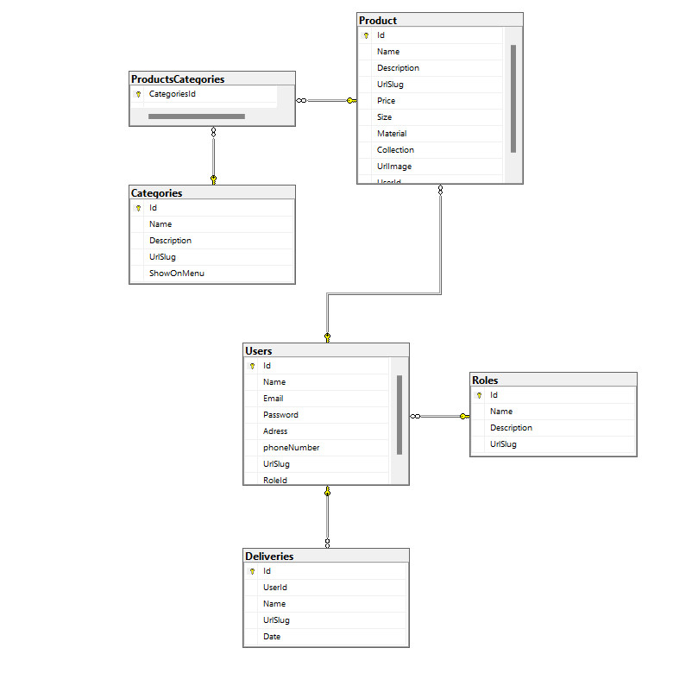
DATABASE

Slide 8

Các chức năng chính
Thành phần tái sử dụng trong các trang giao diện người dùng
5 | Header | Header gồm các chức năng: - Chuyển trang qua lại giữa các trang chính của giao diện người dùng - Đường dẫn vào trong giỏ hàng - Đường dẫn vào trong trang đăng nhập
6 | Footer | Footer gồm các chức năng: Thông tin liên hệ hỗ trợ Liên kết chuyển trang nhanh Chính sách chăm sóc khách hàng Khẩu hiệu của cửa hàng

Slide 9
Các chức năng chính
STT | Chức năng | Mô tả yêu cầu
TRANG NGƯỜI DÙNG
1 | Trang chủ | Trang chủ bao gồm các thông tin: Slider sản phẩm tự chuyển Các ưu đãi, chính sách, các dịch vụ Danh sách các sản phẩm theo phân loại Các thông tin liên hệ
2 | Danh mục | Danh mục bao gồm: Hiển thị danh sách các sản phẩm Bộ lọc hiển thị danh sách sản phẩm theo phân loại, màu sắc, kích thước (chưa sử dụng được trên dữ liệu từ api) Chức năng xóa bộ lọc
3 | Giới thiệu | Giới thiệu về cửa hàng, banner quảng cáo, các chính sách tại cửa hàng
4 | Liên hệ | Trang liên hệ gồm: Form điền thông tin người dùng(khi nhập đầy đủ thông tin, email sẽ được chuyển đến cho shop) Bản đồ hiện vị trí Banner quảng cáo

Slide 10
Các chức năng chính
TRANG ADMIN
7 | Thanh điều hướng | Thanh điều hướng gồm các chức năng: Chuyển đổi giữa các thành phần quản lý admin Liên kết đăng nhập
8 | Chủ đề | Trang chủ đề gồm: Thêm chủ đề Tìm kiếm chủ đề Cập nhật chủ đề Xóa chủ đề
9 | Sản phẩm | Trang sản phẩm gồm: Thêm sản phẩm Tìm kiếm sản phẩm Cập nhật sản phẩm Xóa sản phẩm

Slide 11
Các chức năng chính
10 | Người dùng | Trang người dùng gồm: Thêm người dùng Tìm kiếm người dùng Cập nhật người dùng Xóa người dùng
11 | Đơn | Trang đơn gồm: Thêm đơn Tìm kiếm đơn Cập nhật đơn Xóa đơn

Slide 12




Phân công
công việc

Slide 13
Phân công
công việc
STT | Công Việc | Người được phân công | Mức độ hoàn thành (%) | Người thực hiện thực tế | Ghi chú
A | Thiết lập ban đầu | Phan Minh Nhân | 100% | Phan Minh Nhân
B | Thiết kế xây dựng database | Nguyễn Xuân Hưng | 100% | Nguyễn Xuân Hưng
D | Thiết kế xây dựng API | Nguyễn Xuân Hưng | 100% | Nguyễn Xuân Hưng
C | Thiết kế giao diện, phân trang người dùng, admin | Phan Minh Nhân | 90% | Phan Minh Nhân
D | Truyền dữ liệu | Phan Minh Nhân, Nguyễn Xuân Hưng | 90% | Phan Minh Nhân, Nguyễn Xuân Hưng

Slide 14


Quá trình làm việc
% hoàn thành
80%
95%
0%
Phan Minh Nhân
Nguyễn Xuân Hưng
Trịnh Ngọc Hoàng Anh

Slide 15


Hạn chế
-Trong quá trình làm việc xãy ra những vấn đề không mong muốn về vấn đề làm việc theo nhóm.
-Vì em lần đầu làm nhóm trưởng nên việc phân công công việc vẫn chưa được hợp lý.
-Chưa hoàn thành được vài chức năng quan trọng cần có trong dự án.
KẾT LUẬN VÀ HƯỚNG PHÁT TRIỂN

Slide 16
Hướng phát triển
- Xây dựng và hoàn thiện các chức năng chưa hoàn thành để tiếp tục phát triển bản thân.
- Cải thiện hiệu suất và sửa lỗi dự án.
- Tiếp tục nghiên cứu và mở rộng dự án.
KẾT LUẬN VÀ HƯỚNG PHÁT TRIỂN

Slide 17
Kết luận
Trong quá trình làm việc và học tập chúng em có thêm kiến thức về môn học và
hiểu biết thêm:
Áp dụng kiến thức đã học trong môn học phát triển ứng dụng web nâng cao vào dự án.
-Hiểu biết hơn về cách thức hoạt động của phần mềm web.
-Hiểu được cách thức xây dựng và làm việc với API bằng ASP.Net core và React.
-Nâng cao kỹ năng làm việc nhóm và tra cứu tài liệu.
KẾT LUẬN VÀ HƯỚNG PHÁT TRIỂN

